Slide 1
Co robisz jutro rano?
This project has been funded with support from the European Commission. This document reflects the views only of the authors, and the Commission cannot be held responsible for any use which may be made of the information contained therein.

Slide 2
robić
ja robię my robimy
ty robisz wy robicie
ona/on robi one/oni robią

Slide 3
Dni tygodnia
poniedziałek
wtorek
środa
czwartek
piątek
sobota
niedziela

Slide 4
Miesiące
Styczeń
Luty
Marzec
Kwiecień
Maj
Czerwiec
Lipiec
Sierpień
Wrzesień
Październik
Listopad
Grudzień

Slide 5
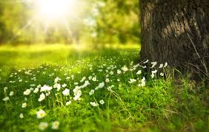
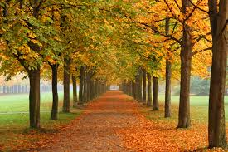
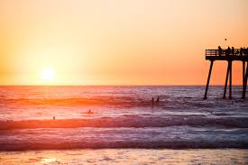
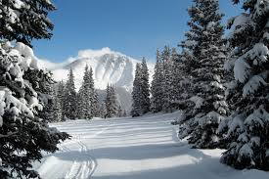
Pory roku
Wiosna
Lato
Jesień
Zima

Slide 6
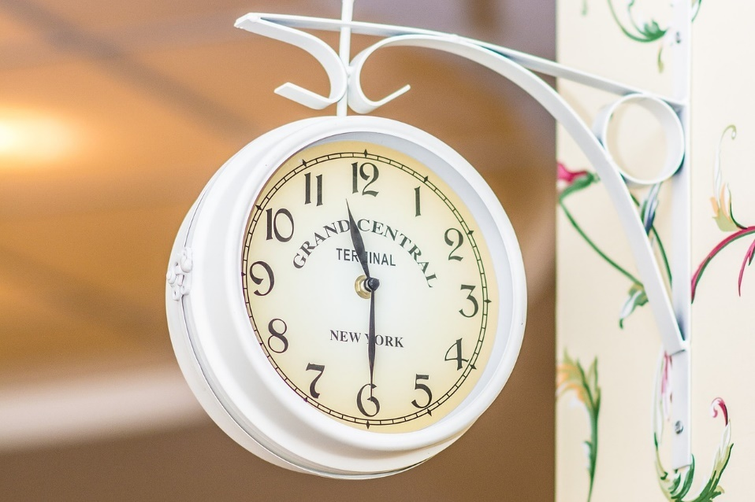
Która jest godzina?
W pół do dwunastej. – 11:30
Dziesiąta. – 10:00
Kwadrans po pierwszej. – 1:15
Za pięć trzecia. – 2:55
Dwadzieścia po szóstej. – 6:20

Slide 7
Co zwykle robisz w ciągu dnia?
Zazwyczaj wstaję o siódmej rano.
Następnie biorę prysznic, myję zęby i robię śniadanie.
O siódmej trzydzieści jem śniadanie i piję kawę.
Za dziesięć ósma wychodzę z psem.
Następnie o ósmej dwadzieścia wychodzę do pracy.
Zaczynam pracę o dziewiątej i pracuję do godziny siedemnastej.
Następnie wracam do domu i wyprowadzam psa na spacer.
Potem, około dziewiętnastej, jem kolację.
Po kolacji czytam książkę, oglądam film lub spotykam się ze znajomymi.
O północy idę spać.

